Slide 1
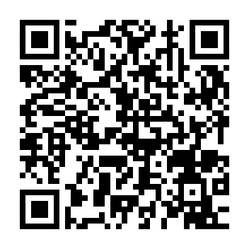
参加費無料
事前申込み制
がん患者さんの治療と仕事の両立を支援します！
～WEBワーキングサポート 2022年度～
ひとりで
悩まないで一緒に考えましょう！
WEB開催となります。看護師，ソーシャルワーカー，社会保険労務士などからのレクチャーを基に学んでいき，問題解決を支援いたします。※ 就職の斡旋（あっせん）ではございません。
 | 【内 容】１コース全2回。途中からもご参加いただけます。
１回目 | 自己紹介（自分の就労上の問題について），休職中の過ごし方， 再就職について，仕事と治療の両立について， ミニレクチャー
２回目 | 労働条件について，社会保障制度について，ミニレクチャー
職場にガンだと言わないと
ダメ?
【日程・時間】 | 1回目 | 2回目
2023年3月ｺｰｽ | 10日（金） 17（金）
履歴書はどう書けばいい?
ハローワークや
面接でなんと言えばいい？
【時間】18：00～19：00
【開催】 WEB開催：ZOOM
病院ホームページ又は，左記二次元コードから
お申込みください。
※対面開催ではありませんのでご注意ください。
※申込〆切は開催予定日の１週間前までです。
就職
どうしよう
？
？
💦
【問合せ先】日本大学医学部附属板橋病院１階
がん相談支援センター☎03ｰ3972-0011まで

